Slide 1


Slide 2
Inspección y vigilancia equipo de trabajo
NURY PEREA
LEONEL TORRES
ANA DORA CAMACHO
DENISE LOPEZ
SAMUEL TRUJILLO
ALFONSO CUCITA
ALMA HELENA RUBIO

Slide 3
OBJETIVO DE LA REUNION
Prestar acompañamiento a las Instituciones Educativas Privadas, para su funcionamiento.

Slide 4
AGENDA
1. Modificación Licencias de funcionamiento
2. Proyecto Educativo Institucional PEI
3. Autoevaluación
4. Costos Educativos
5. Peticiones, Quejas y Reclamos PQR
6. Rutas de acceso a de Información

Slide 5
Modificación Licencias de funcionamiento
Cambio de Sede
Requisitos: Representante, Secretaria de Planeación Municipal
Cambio de Representante Legal
Reestructuración del PEI
Apertura de nueva sede
Ampliación o disminución de cobertura

Slide 6
Modificación Licencias de funcionamiento
Decreto 3433 de 2008 “Artículo 9°. Modificaciones. Las novedades relativas a
cambio de sede dentro de la misma entidad territorial certificada,
apertura de nuevas sedes en la misma jurisdicción,
cambio de nombre del establecimiento educativo o del titular de la licencia,
ampliación o disminución de los niveles de educación ofrecidos,
fusión de dos o más establecimientos educativos, o
una modificación estructural del PEI que implique una modalidad de servicio distinto o en el carácter de la media,
requerirán una solicitud de modificación del acto administrativo mediante el cual se otorgó la licencia de funcionamiento. Para tales efectos,
el titular de la licencia presentará la solicitud, a la que anexará los soportes correspondientes.”

Slide 7
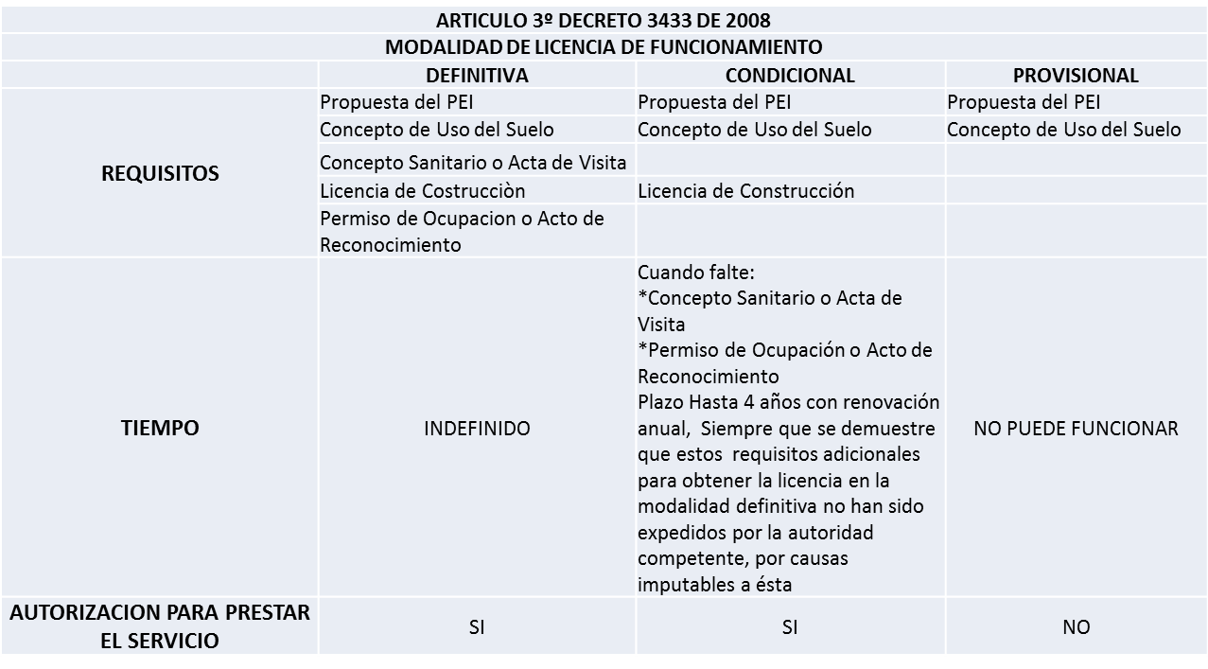
Modificación Licencias de funcionamiento
Cambio de Sede
Apertura de nueva sede

Slide 8
Modificación Licencias de funcionamiento
Cambio de Representante Legal
Copia de la Licencia de funcionamiento inicial y modificatorias en caso de tenerlas
Copia de la última Resolución de avances del PEI o aprobación de estudios
Copia de la última Resolución de aprobación de costos
Promesa de compraventa autenticada por las partes
Fotocopia de la cedula de ciudadanía del vendedor y del nuevo propietario
Certificado de Cámara de Comercio actualizada con el nuevo representante

Slide 9
Modificación Licencias de funcionamiento
Modificación Estructural del PEI
implica una modalidad de servicio distinto o en el carácter de la media
Copia de la Licencia de funcionamiento inicial y modificatorias en caso de tenerlas
Copia de la última Resolución de avances del PEI o aprobación de estudios
Copia de la última Resolución de aprobación de costos
Propuesta PEI
Ampliación o disminución de cobertura
Cambio de nombre de la I.E

Slide 10

P E I

Slide 11
Propuesta de PEI
Nombre
Población Objetivo
Fines
Oferta de un nivel
Lineamientos del currículo
Organización administrativa
Cargos y perfiles
Descripción de medios
Planta física
Tarifas
Servicios adicionales
Formularios autoevaluación

Slide 12
LA PROPUESTA DE PEI DEBERÁ CONTENER POR LO MENOS LA SIGUIENTE INFORMACIÓN:
1- Nombre propuesto para el establecimiento educativo: población objetivo, Fines, proyección de la oferta.
2. Lineamientos generales del currículo y del plan estudios
3. Organización administrativa y sistema de gestión, principios, métodos y cultura administrativa.
4. Relación de cargos y perfiles del rector y del personal directivo, docente y administrativo;
5. Descripción de los medios educativos, soportes y recursos pedagógicos .
6. Descripción de la planta física y de la dotación básica.
7. Propuesta de tarifas para cada uno de los grados que se ofrecerán durante el primer año de operación.
8. Servicios adicionales o complementarios al servicio público educativo que ofrecerá , como alimentación, transporte, alojamiento, escuela de padres o actividades extracurriculares, y
9. Formularios de autoevaluación y clasificación de establecimientos educativos privados adoptados por MEN, para la definición de tarifas.
10. Para obtener la licencia de funcionamiento en modalidades condicional o definitiva, el interesado deberá presentar,: Concepto del Uso del Suelo, Licencia de Construcción, Concepto Sanitario o Acta de Visita, y el Permiso de Ocupación o Acto de Reconocimiento y la Presentación y Aprobación del PEI.

Slide 13
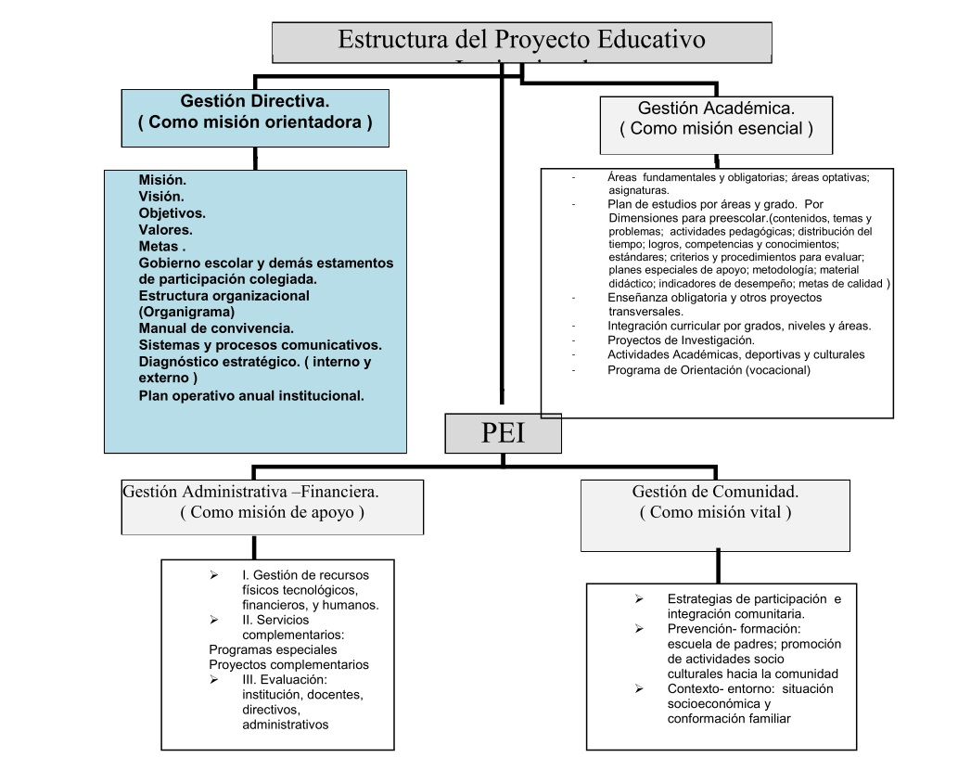

Slide 14
Autoevaluación
Guía No. 4 Manual de evaluación y clasificación de establecimientos educativos privados
Orienta el proceso anual de autoevaluación institucional
Todos los colegios, jardines y establecimientos de educación formal de adultos del país tienen la responsabilidad de ofrecer un servicio de calidad
aplicación denominada EVI, que se encuentra en esta dirección: www.mineducacion.gov.co/autoevaluacion
(Decreto Único Reglamentario 1075 de 2015, La Directiva Ministerial No. 21 de 2009 y la Guía 4 )
“Los establecimientos educativos privados están obligados a entregar el resultado de su autoevaluación institucional, sus costos y propuestas de tarifas, en los formularios 1 y 2 de la Guía No. 4 - Manual de Evaluación y Clasificación, a través de la aplicación EVI, la cual es de uso obligatorio. ”
https://www.mineducacion.gov.co/1759/w3-article-219212.html

Slide 15
E V I

Slide 16

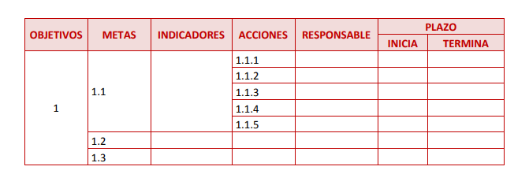
Plan de Mejoramiento
Los resultados de la evaluación institucional,
Resultados de las pruebas SABER
Pruebas internas
elaboración de planes de mejoramiento
Guía 34 Para El Mejoramiento Institucional

Slide 17
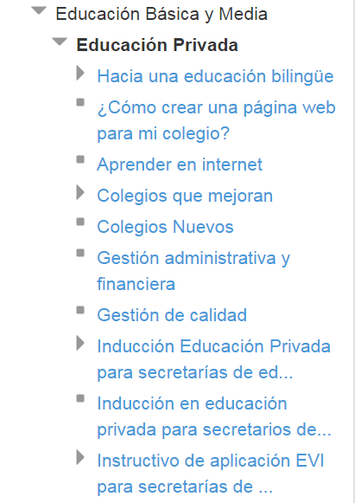
Plan de Mejoramiento

Slide 18
COSTOS EDUCATIVOS
LIBERTAD VIGILADA | LIBERTAD REGULADA | CONTROLADO | PROCEDIMIENTO
Permite la adopción de tarifas de matriculas y pensiones, dentro de los rangos de valores preestablecidos para la categoría de servicio en que resulte clasificado | Cumpla con los requisitos del Decreto 2253 de 1995. 2. Certificado de SGC vigente. 3.Que aplique un modelo de reconocimiento de GC validado y con estándar de suficiencia mínima. 4.Sólo podrán acceder al régimen de libertad regulada aquellos EEP, que hayan aplicado el régimen de libertad vigilada. | Falsedad en la información suministrada por el EEP. Incumplimiento de requisitos. Cobro de tarifas de matriculas, pensiones y cobros periódicos superiores y diferentes a los comunicados a la SEM. Inexistencia de las condiciones de calidad de las condiciones que dieron origen a la clasificación del EE en RV. o el acceso al RR. Cuando no alcance el puntaje para clasificarse y obtenga una calificación inferior . | Adopción por el Consejo Directivo.. Comunicar a la Secretaria de Educación, con no menos de sesenta (60) días calendario de anticipación a la fecha prevista para el inicio de matricula. Para la SEM expedir el Acto Adtivo. Las tarifas debe ser clara, inequívoca y determinada y será presentada al Consejo Directivo, para su aprobación.

Slide 19
COSTOS EDUCATIVOS
Ley 1075 de 2015
Artículo 2.3.2.2.1.3. De conformidad con el artículo 202 de la Ley 115 de 1994, los regímenes ordinarios para la autorización de tarifas de matrículas, pensiones, y cobros periódicos originados en la prestación del servicio educativo por parte de los establecimientos educativos privados, son los de libertad regulada y de libertad vigilada.
El régimen controlado establecido por el mismo artículo es de aplicación excepcional.
Artículo 2.3.2.2.1.4. Definiciones. Para la aplicación se definen los siguientes conceptos:
1. Valor de Matrícula: es la suma anticipada que se paga una vez al año en el momento formalizar la vinculación del educando al servicio educativo ofrecido por el establecimiento educativo privado o cuando ésta vinculación se renueva, de acuerdo con lo dispuesto en el artículo 201 de la Ley 115 de 1994.
Este valor no podrá ser superior al diez por ciento (10%) de la tarifa anual que adopte establecimiento educativo, atendiendo lo dispuesto en el Manual de Evaluación y Clasificación de Establecimientos Educativos Privados a que se refiere el artículo siguiente de este Decreto.

Slide 20
COSTOS EDUCATIVOS
2. Valor de la Pensión: Es la suma anual que se paga al establecimiento educativo privado por el derecho del alumno a participar en el proceso formativo, durante el respectivo año académico.
Su valor será igual a la tarifa anual que adopte el establecimiento educativo, atendiendo lo dispuesto en el Manual, menos la suma ya cobrada por concepto de matrícula, y cubre el costo de todos los servicios que presta el establecimiento educativo privado, distintos de aquellos a que se refieren los conceptos de cobros periódicos aquí determinados.
El cobro de dicha pensión podrá hacerse en mensualidades o en períodos mayores que no superen el trimestre, según se haya establecido en el sistema de matrículas y pensiones, definido por el establecimiento educativo en su Proyecto Educativo Institucional.

Slide 21
COSTOS EDUCATIVOS
3. Cobros Periódicos: son las sumas que pagan periódicamente los padres de familia o acudientes que voluntariamente lo hayan aceptado, por concepto de servicios de transporte escolar, alojamiento escolar y alimentación, prestados por el establecimiento educativo privado. Estos cobros no constituyen elemento propio de la prestación del servicio educativo, pero se originan como consecuencia mismo.
Otros cobros periódicos: son las sumas que pagan por servicios del establecimiento educativo privado, distintos los anteriores conceptos y fijados manera expresa en el Reglamento o Manual de Convivencia de conformidad con lo definido en el artículo 2.3.3.1.4.4. del presente decreto, siempre y cuando dicho reglamento se haya adoptado debidamente, según lo dispuesto en los artículos 2.3.3.1.4.1. y 2.3.3.1.4.2. del presente decreto y se deriven de manera directa los servicios educativos. ( decreto 2253 de 1995, artículo 4°).

Slide 22
COSTOS EDUCATIVOS
Artículo 2.3.2.2.1.5 Para la aplicación el Consejo Directivo del establecimiento educativo privado deberá observar y aplicar los criterios definidos en el artículo de la Ley 115 de 1994.
Adelantará además, de manera directa, un proceso de evaluación y clasificación para cada año académico atendiendo las características del servicio educativo prestado, la calidad de recursos utilizados y la duración de la jornada y de calendario escolar, de acuerdo con los lineamientos, indicadores e instrucciones contenidos en el Manual de Evaluación y Clasificación de Establecimientos Educativos Privados que adopte el Ministerio Educación Nacional.
Artículo 2.3.2.2.1.6. Del registro contable. Todos los establecimientos educativos privados deberán llevar los registros contables en la forma, requisitos y condiciones exigidos por las normas y los principios de contabilidad generalmente aceptados. (Decreto 2253 de 1995, artículo 6).

Slide 23
REFERENTES TÉCNICOS DEL MINISTERIO DE EDUCACIÓN NACIONAL PARA EDUCACIÓN INICIAL
- Orientaciones pedagógicas: Módulo Sentido de la Educación Inicial, 4 módulos de las actividades rectoras y el Módulo de Seguimiento al Desarrollo.
- Guía Todos Listos: para acompañar las transiciones de los niños y las niñas en el entorno educativo
- Cualificación del Talento Humano
- Orientaciones para promover la lectura y escritura emergente en el grado de transición
- Derechos Básicos de Aprendizaje:
- Bases Curriculares (Son un referente que orienta la organización de la práctica pedagógica y el diseño curricular que hacen las maestras y los maestros en los escenarios educativos, a partir del reconocimiento del desarrollo y los aprendizajes de los niños y las niñas entre los cero y los seis años.
​

Slide 24


Slide 25


Slide 26


Slide 27


Slide 28
http://aprende.colombiaaprende.edu.co/es/node/94185
http://www.colombiaaprende.edu.co/html/familia/1597/w3-article-341487.html
https://www.mineducacion.gov.co/primerainfancia/1739/article-341880.html

Slide 29
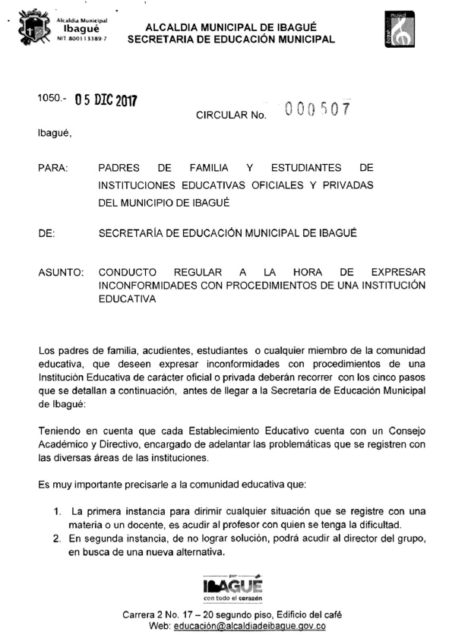
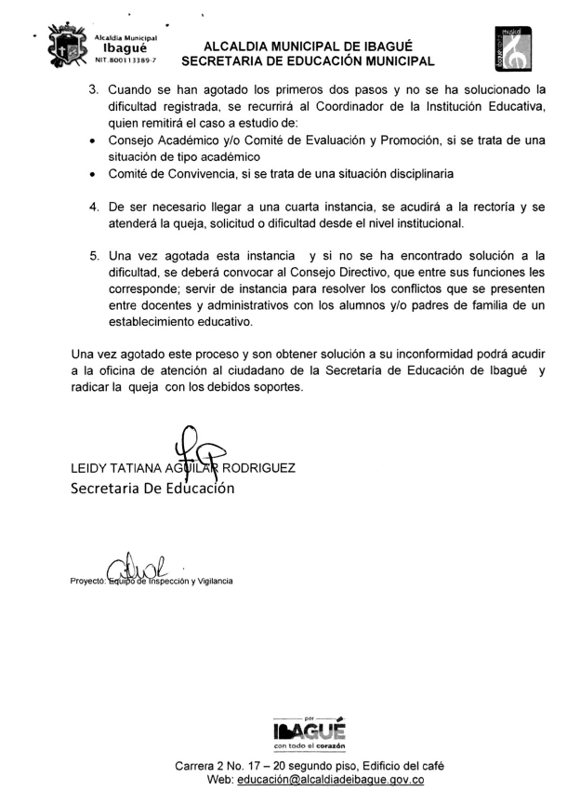
Peticiones, Quejas y Reclamos PQR

Slide 30
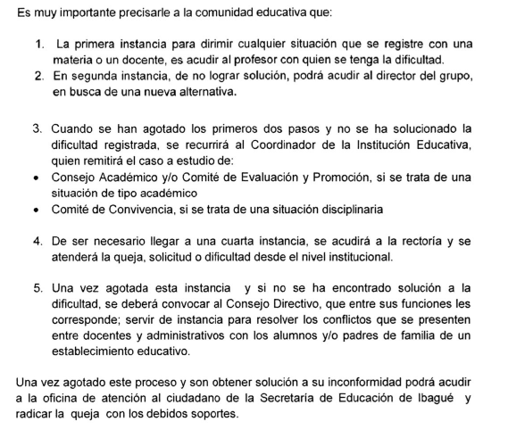
Peticiones, Quejas y Reclamos PQR

Slide 31
Rutas de Acceso a Información
Página de Internet www.semibague.gov.co
Ministerio de Educación http://www.mineducacion.gov.co
Colombiaaprende http://www.colombiaaprende.edu.co

Slide 32
Nury Perea | nperea10@hotmail.com
Leonel Torres | torreslombana2009@gmail.com
Dora Camacho | doracamacho56@yahoo.com
Denise López | dennyselopez1813@gmail.com
Samuel Trujillo | strujillocorrea@hotmail.com
Alma Helena Rubio | almarubio@gmail.com

Slide 33
GRACIAS

